Slide 1

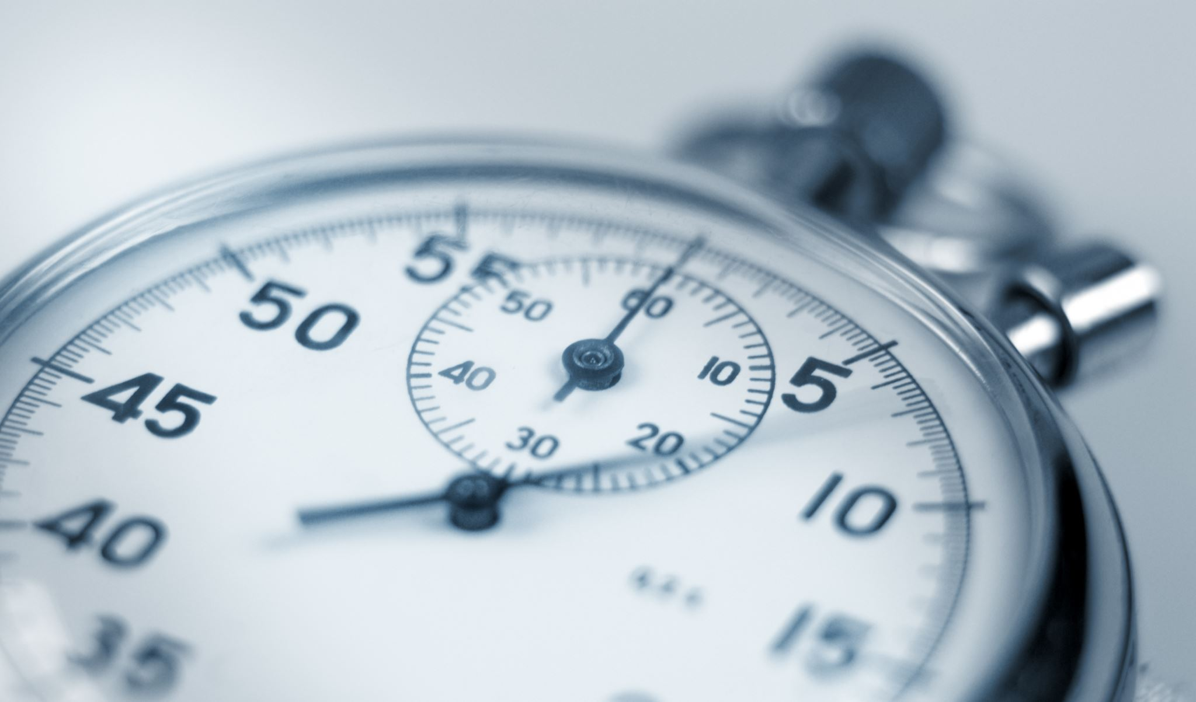
Деловой этикет: личное и письменное общение

Slide 2

Деловое общение
это сложный многоплановый процесс развития контактов между людьми в служебной сфере. Его участники выступают в официальных статусах и ориентированы на достижение цели, конкретных задач.

Slide 3
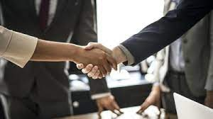
Принятый порядок и форма обхождения на службе называется деловым этикетом. Его основная функция - формирование правил, способствующих взаимопониманию людей.

Slide 4
Деловой этикет включает в себя две группы правил:
* нормы, действующие в сфере общения между равными по статусу, членами одного коллектива (горизонтальные);
* наставления, определяющие характер контакта руководителя и подчиненного (вертикальные);

Slide 5
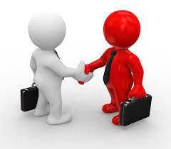
Чтобы общение как взаимодействие происходило без проблем, оно должно состоять из следующих этапов:
*Установка контакта (знакомство), предполагает понимание другого человека, представление себя другому человеку;
* Ориентировка в ситуации общения, осмысление происходящего, выдержка паузы;
* Обсуждение интересующей проблемы;
* Решение проблемы;
* Завершение контакта (выход из него).

Slide 6

Письменное деловое общение
                это протокол, отчет, справка, деловое письмо, приказ, инструкция, распоряжение, заявление, договор и другие официальные документы.

Slide 7
К видам корпоративного общения так же относятся деловая беседа, публичное выступление, переговоры, дискуссии, обсуждения, прием. Все эти виды делового общения выполняют определенные цели:
Организация совместной деятельности;
· Познание друг друга;
Достижение определённого результата;
Развитие межличностных отношений.

Slide 8

Показателями культуры речи
- богатый словарный запас, чем он шире, тем образнее речь, тем легче воспринимается собеседниками;
- культурный словарный состав - категорически неприемлемы в
деловой речи жаргоны и нецензурная брань;
- грамматика, принятая в данный момент в культуре народа;
- изящная стилистика - отсутствие слов наполнителей, правильное построение предложения.

Slide 9
Влияние личностных качеств на общение
1. Природные качества: коммуникабельность; способность легко сходиться с людьми, эмпатия; способность к сопереживанию, рефлексия - способность влиять на другого человека, красноречие; способность воздействовать словом, умение нравиться людям.
2. Характеристики личности, являющиеся следствием образования и воспитания: нравственные ценности, духовное здоровье, владение техникой общения, деловая речь, упреждение и преодоление конфликтных ситуаций.
3. Характеристики личности, связанные с жизненным и профессиональным опытом человека. Крайне важно и ценно, если опыт обостряет интуицию.

Slide 10
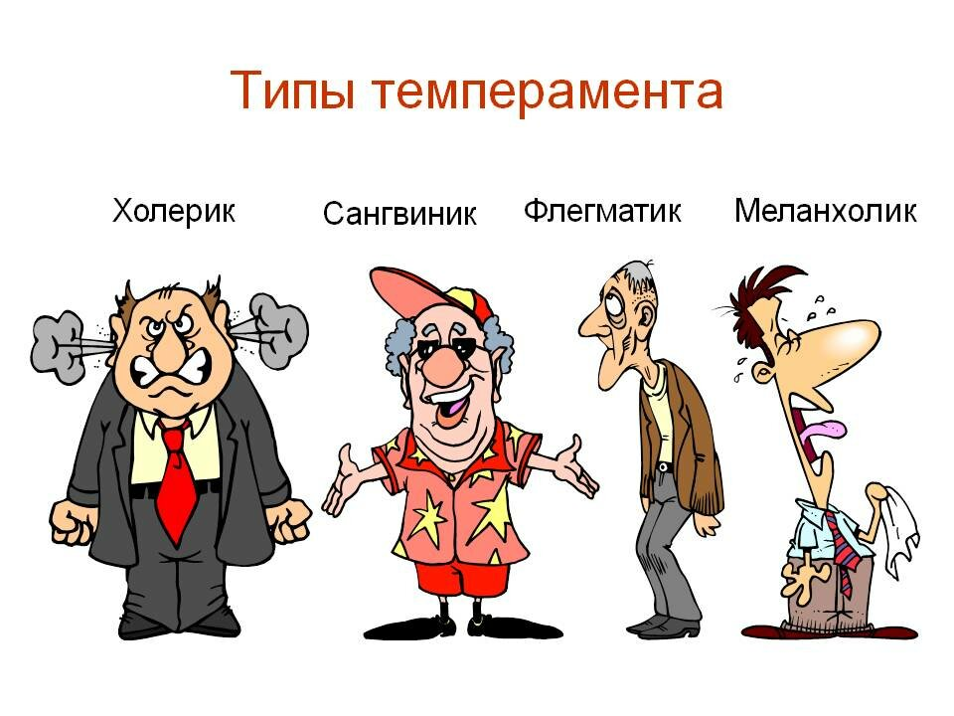
Важный аспект общения
знание наиболее типичных черт поведения человека, его свойств характера и моральных качеств. На стиль общения оказывает влияние также темперамент его участников. Как известно, традиционно выделяют четыре типа темперамента: сангвинический, флегматичный, холерический, меланхолический.

Slide 11
Таким образом, деловой этикет состоит из множества отдельных деталей и элементов, которые говорят о профессионализме организации. В современном обществе в трудовых отношениях необходимо использовать приёмы делового общения, для достижения наилучших результатов. В каждом отдельном случае применяются свои правила и принципы.

